Slide 1







Дидактическая игра
«НАЙДИ СОСЕДЕЙ»

Slide 2






4
5

Slide 3



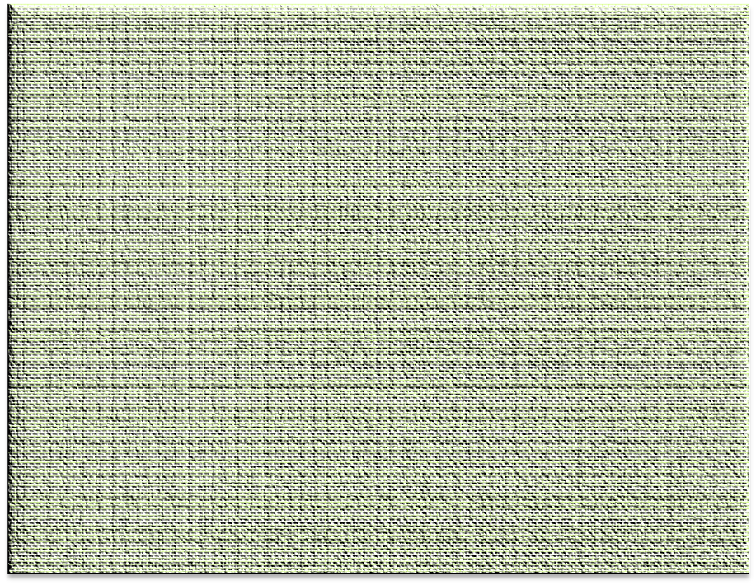



6
7
8

Slide 4




1
2
3

Slide 5



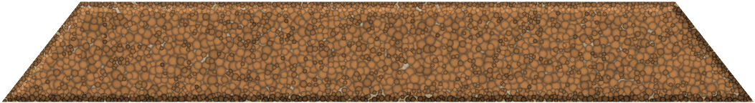
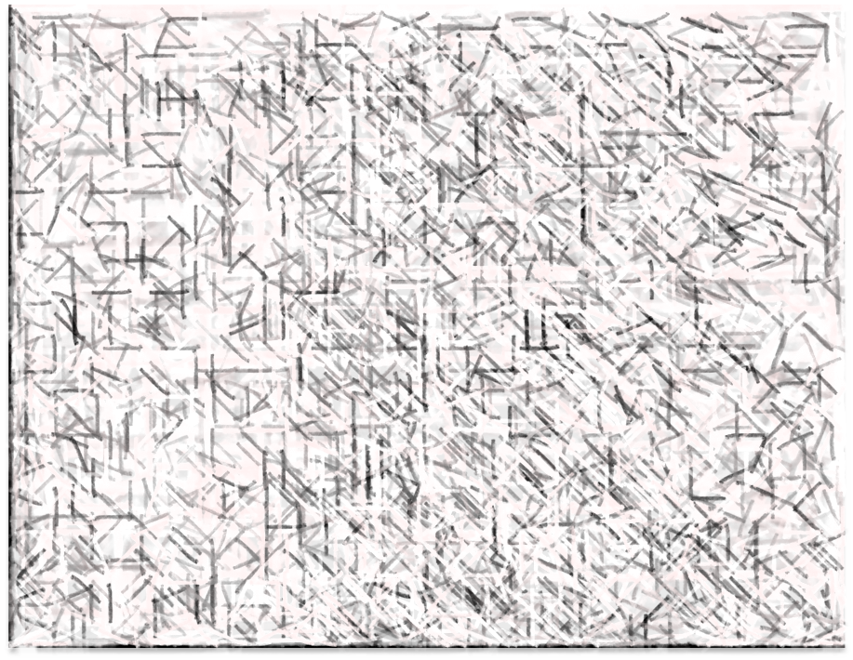

8
9
10

Slide 6
Презентацию подготовила
Галанскова Н.Е.
воспитатель МАДОУ № 11 «Ромашка»
Презентация опубликована на сайте - viki.rdf.ru

